Slide 1


Viljelty monimuotoisuus koulupuutarhassa
Koulupuutarhavuosi 4-5

Slide 2
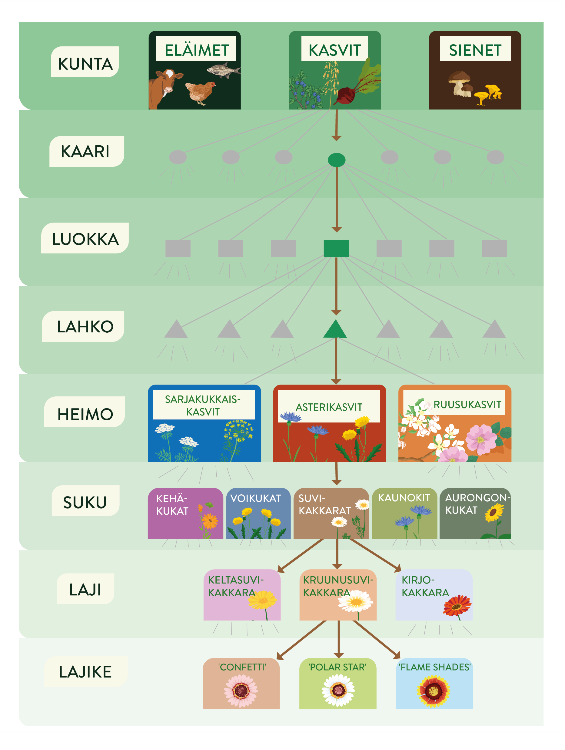
Kasvisystematiikka

Slide 3

Keskeiset käsitteet
Luonnon monimuotoisuus eli biodiversiteetti on lajikkeiden/muunnosten, lajien ja elinympäristöjen vaihtelua luonnossa.
Viljelty monimuotoisuus tarkoittaa viljeltyjen lajikkeiden, lajien ja elinympäristöjen vaihtelua pelloilla ja puutarhoissa.
Maatiaislajikkeet ovat kasvilajin muotoja tai viljelijän nimeämiä lajikkeita, joita viljelijät ovat itse kehittäneet. Viljelijät ovat valinneet vuodesta toiseen siemeniä haluamistaan kasviyksilöistä, esimerkiksi suuria jyviä tuottavista kasveista. Maatiaislajikkeita on viljelty pienellä alueella paikallisesti ja ne ovat sopeutuneet tiettyyn ympäristöön.
Perinnelajikkeet ovat vanhoja lajikkeita, jotka voivat olla jalostettuja. Vanhan perinnelajikkeen määritelmä vaihtelee: Yli 50 vuotta viljelyssä tai viljelty ennen vuotta 1950 ovat kaksi yleistä kriteeriä.
Luomusertifioiduissa lajikkeissa ei ole kyse lajikkeen geneettisestä monimuotoisuudesta, vaan siemen on tuotettu ilman torjunta-aineita ja keinolannoitteita.

Slide 4
Keskeiset käsitteet
Pölytys tarkoittaa sitä, että kasvin kukasta siirtyy siitepölyä toiseen kukkaan. Tämän ansiosta kasviin muodostuu siemeniä ja hedelmiä. Pölytyksen tekevät usein hyönteiset, kuten mehiläiset, tai tuuli.
Multa on maan pinnalla oleva ravinteikas kerros, jossa kasvit kasvavat. Se on kuohkeaa ja sisältää eloperäistä kasviainesta sekä hiekkaa, savea ja pieniä eliöitä.
Maaperä on maapallon kivikehän päällä oleva maakerros, joka koostuu kivistä, hiekasta, savesta, mullasta ja eloperäisestä aineksesta. Se on tärkeä kasvien kasvupaikka ja monien eläinten elinympäristö.
Lannoite on aine, jota lisätään maahan tai kasveille, jotta ne saisivat enemmän ravinteita ja kasvaisivat paremmin. Lannoite voi olla eloperäistä (esim. komposti) tai kemiallisesti valmistettua.

Slide 5

Tue luonnon monimuotoisuutta viljelemällä

Slide 6
Pölyttäjä-ystävälliset kasvit auttavat lentäviä hyönteisiä
Pihat ja puutarhat ovat tärkeitä! Jotkut tutkimukset (Iso-Britannia) osoittavat, että esimerkiksi kimalaiset selviytyvät paremmin lähempänä kaupunkia, koska siellä on puutarhoja!
Niittykukat ovat täällä parasta hyönteisillemme. Luo pieni niitty jättämällä osa puutarhasta koskemattomaksi.
Kylvä erilaisia ​​niittykasveja - tarkista, että ne ovat pohjoismaisia ​​kasveja, jotta kotimaiset hyönteiset voivat niillä elää.
Kylvä kasveja, jotka houkuttelevat erityisesti kimalaisia ​​ja mehiläisiä, kuten oreganoa, minttua, iisoppia, lipstikkaa, sikuria, ruiskaunokkia ja kurkkuyrttiä.
Notes:
I den här artikeln förklaras lite om varför inhemska växter är bäst https://rikaretradgard.se/sa-lyckas-du-odla-vilda-inhemska-vaxter/
I den här artikeln ges tips på växter som blommar länge på hösten: https://rikaretradgard.se/lat-det-blomma-langt-in-pa-hosten/
I den här artikeln finns en lång tabell med dragväxter för bin: https://alltombiodling.se/bivaxter-draglista/

Slide 7
Viherlannoitus edistää maaperän mikrobi-elämää
Vihannesten viljely vaatii ravinteita. Jos vihanneksia viljellään intensiivisesti, ravinteet loppuvat. Silloin maata on lannoitettava.
Ravinteita huuhtoutuu maaperästä enemmän, jos se on paljaana ilman kasvipeitettä.
Typpeä sitovat kasvit (esim. apilat) lisäävät maaperään ravinteita.
Ravinteita lisätään myös viherlannoituksella eli lisäämällä maahan vaikkapa ruohonleikkuujätettä tai muita kasvinosia. Tämä lisää myös humuksen määrää maaperässä.
Ruohonleikkuujätteet, kasvinosat ja typpeä sitovat kasvit tarjoavat ravintoa maaperässä eläville eliöille.

Slide 8
Kasvata viherlannoituskasveja
Maaperän peittämiseen ja rikkaruohojen kasvun estämiseen: esim. tattari, joka on myös hyvä mehiläisten houkutin.
Maaperän kuohkeuttamiseen: hunajakukka, kurkkuyrtti
Maaperän typpipitoisuuden lisäämiseen: apila, esim. veriapila, härkäpapu tai herneet.

Slide 9
Viljelty monimuotoisuus: maatiaislajikkeet

Slide 10
Millaisia ​​maatiaislajikkeita on Suomessa ja Ruotsissa?
Monet paikallisista lajikkeista ovat jo kauan sitten kadonneet.
Siemeniä ostettiin myös aiemmin Etelä-Euroopasta.
Säilyneet lajikkeet ovat sopeutuneet meidän ilmastoon. Niillä ekukkia ja siementää myös lyhyen kesän aikana.
Aiemmin maatiaislajikkeita viljeltiin laajemmin.
Esimerkiksi härkäpapu ja nauris ovat ennen vanhaan runsaasti viljeltyjä lajeja, jotka ovat tulleet uudelleen suosioon.

Slide 11
Mitä maatiaislajikkeita on olemassa?
Viljat (ruis, kaura, ohra, vehnä), esim. vehnä ’Api’, kaura ’Kyrö’
Kaalit (nauriit, lantut), esim. nauris ’Enon kanta’
Herneet (makeat herneet, peltoherneet), esim. ’Inkilä’, ’Koivisto’
Härkäpavut, esim. ’Savitaipale’, ’Joutseno’
Kumina, esim. ’Kerkkoo’, ’Rovaniemi’
Tomaatit, esim. ’Potaattomaati’, ’Evakko’
Myös pääasiassa kasvullisesti lisätyt: perunat, sipulit, raparperi ja humala.

Slide 12
Mistä siemeniä voi löytää?
Maatiaislajikkeita on harvoin myynnissä siemenkaupassa, ja myytävänä olevat perinnelajikkeet saattavat olla muualta Euroopasta.
Monien yhdistysten, kuten paikallisten puutarhayhdistysten tai Maatiainen-yhdistyksen jäsenet viljelevät useita maatiaislajikkeita ja ne voivat joskus antaa niiden siemeniä koululle ilmaiseksi.
Joskus suvussa tai maatilalla voi olla omia vanhoja lajikkeita. Haastattele!

Slide 13


